Slide 1
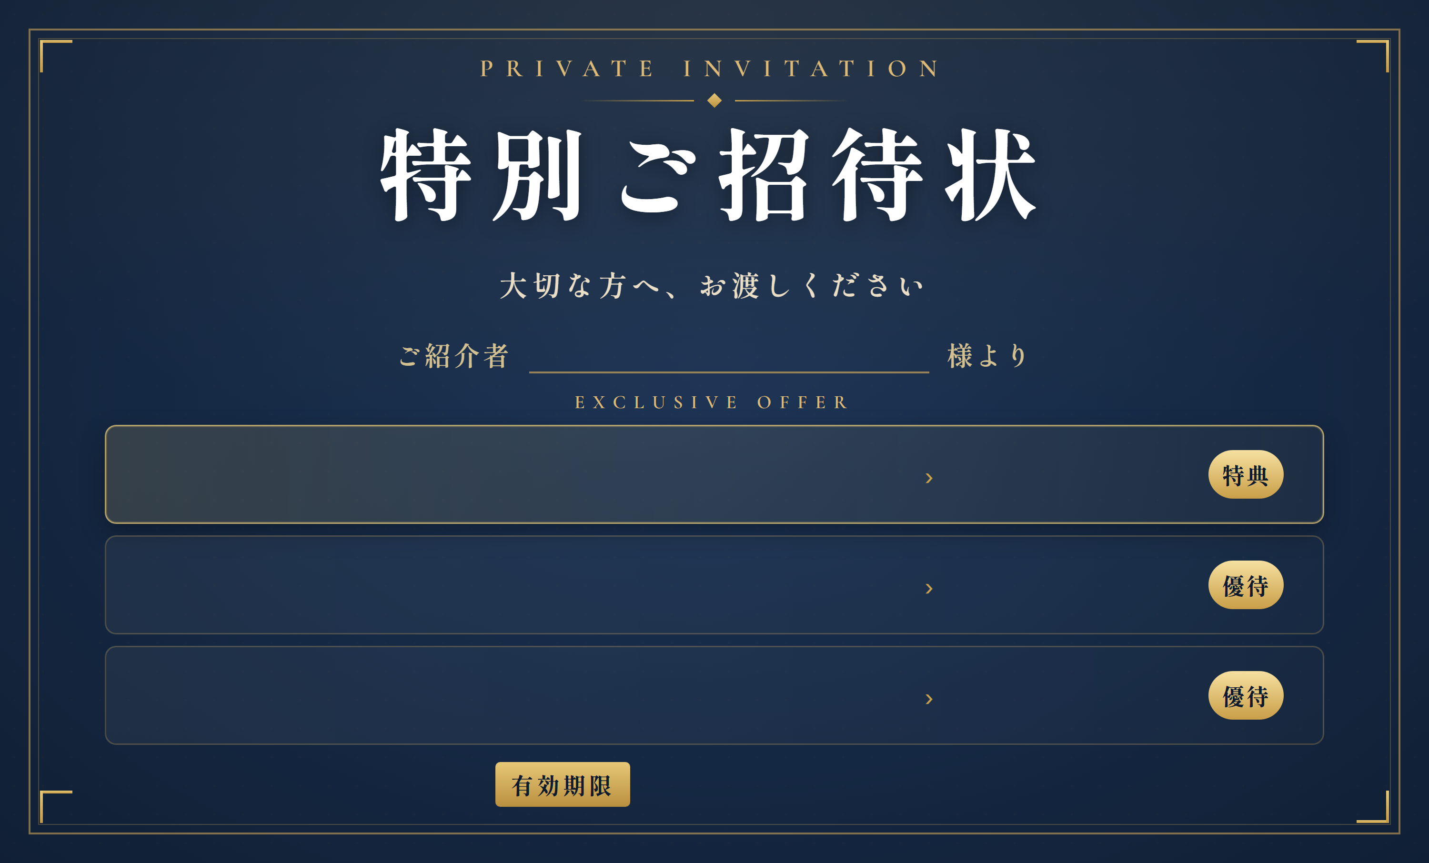
体験コース
¥8,000
無料
スタンダード
¥12,000
¥5,000
プレミアム
¥18,000
¥10,000
2026 / 12 / 31 まで

Slide 2
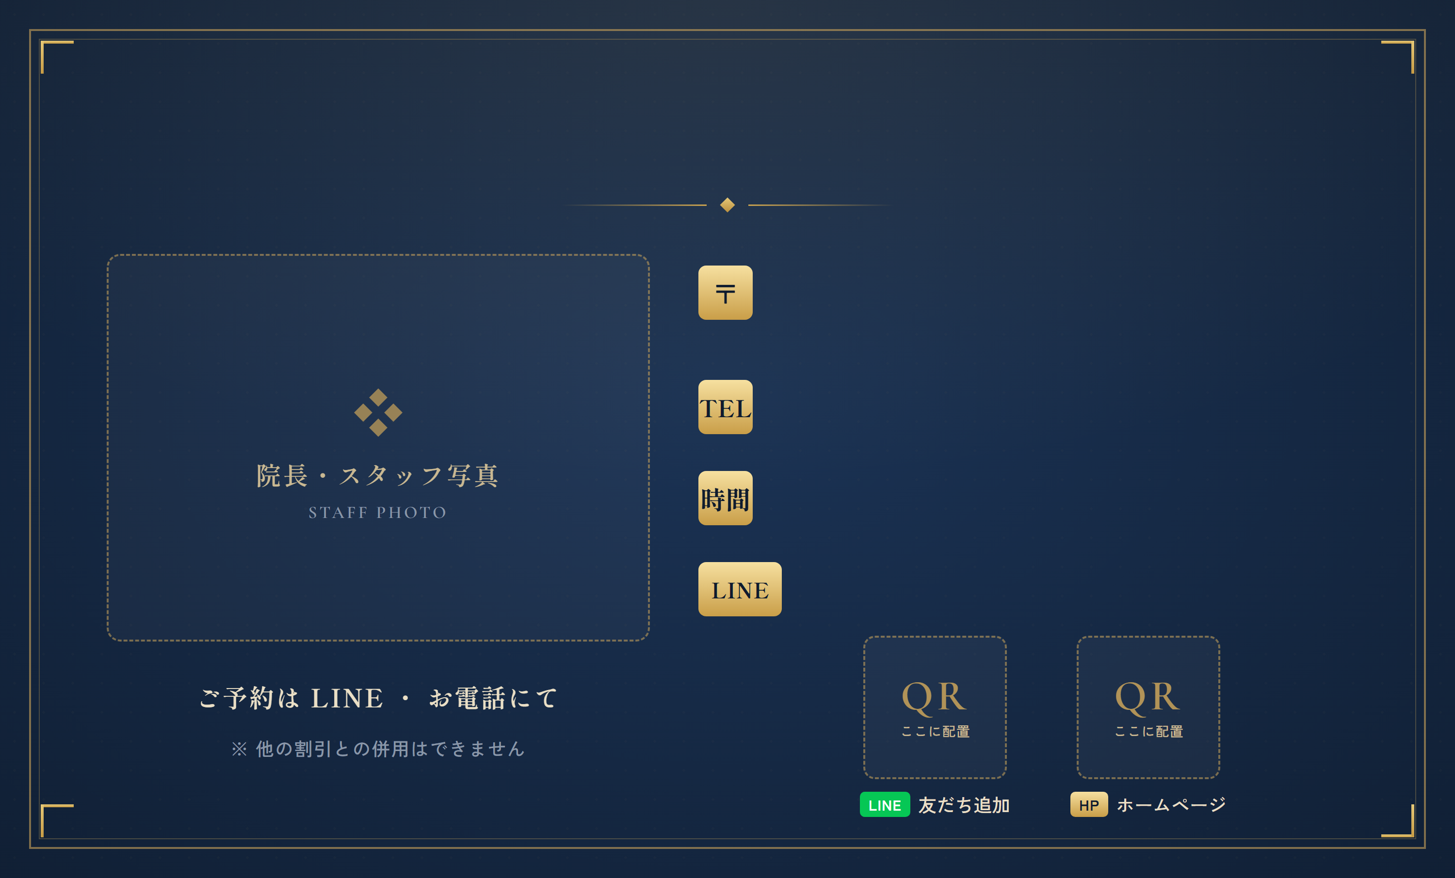
○○整体院
— TEST SEITAIIN —
000-0000 ○○県○○市○○ 1-2-3 ○○ビル1F
000-0000-0000
10:00〜19:00（水曜定休）
@000000

